Slide 1
LTIに準拠したネットワーク学習システムの開発
東京電機大学
菅原良太 沼田悠貴

Slide 2
発表の流れ
シミュレータの進捗
LTIの進捗
課題

Slide 3
シミュレータの進捗
複製したPCやルータをmain部分へドロップを可能に
PCやルータを右クリックをした際の動作を指定(エラー)

Slide 4
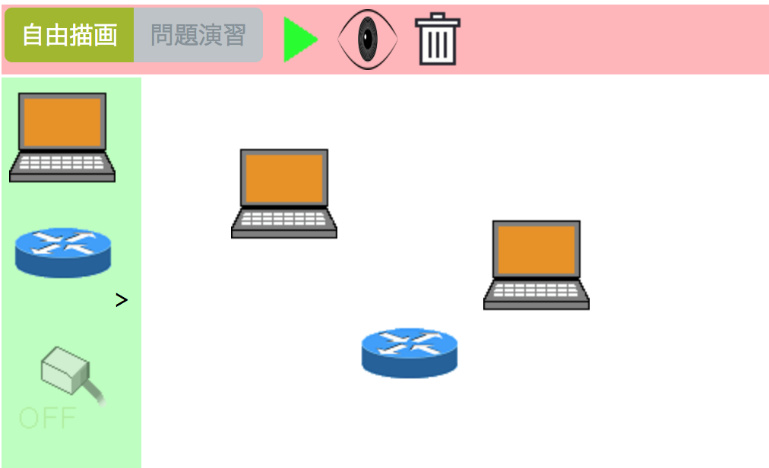
main部分へのドロップ
jqueryUIのdraggableとdroppableを用いてmain部分へのドロップを可能に
Notes:
jqueryUIのdraggableとdroppableを用いてmain部分への画像のドロップを可能に。MainにDropした際にドロップした画像のsrc属性とその位置、droppableである属性を取得。

Slide 5
右クリックした際の動作
画像にoncontextmenuの属性を追加することで、右クリックでの挙動を変更
画像を右クリックした際に独自のメニューを作成する関数を呼び出しているがエラー

Slide 6
LTIの進捗
Rubyで署名を書く

Slide 7
POST送信の受け取り
Paramsで受け取ると文字列で返される。 ー文字列の中から指定した文字列を削除するコマンドで、いらないものを排除 deleteを使用し、(:action),(:contoller),(:oauth_signature)を削

Slide 8
アルファベット順に並び替え
不必要な物を削除したデータをハッシュ化
ハッシュ化したデータをsortコマンドでアルファベット順にソート

Slide 9
Key=valueという形へ
ソートした値をkey=value&…という形へ ーソートすると二次元配列で返されるので、変数[0][0] + “=” + 変数[0][1] でつなげていった。
しかし、最後に＆がついってしまったので、最初はkey=valueという形でつなげ、２個目以降を&key=valueで繋ぐことで対処

Slide 10
URLエンコード
署名においてurlエンコードが必要 -RubyではCGI.escape,URI encodeの二種類が存在。
RFC-3896仕様でエンコードしなければならなかったため、CGI.escapeを使用

Slide 11
問題点 対処法
CGI.escapeでは”+”をエンコードしなかった。 -予めurlエンコードする前に”+”を”%20”に手動で置き換えるプログラムを書き、その上でCGI.escapeすることで対処した。

Slide 12
課題
ドロップした画像に属性を追加する(netJson)
HMAC-SHA1でハッシュ化し、base64エンコードする前の文字列の生成までは合っていることが確認できたので、ハッシュ化とエンコードのやり方を変えて正しい署名を生成する。

